Slide 1
Projekt Gemensamt kalendarium för Göteborgs Stad
Status i projektet

Slide 2
Vad ska projektet uppnå?
Effektmål
Stadens aktiviteter som riktar sig till äldre ska finnas samlade i det centrala kalendariet.
Stadens aktiviteter som riktar sig till ungdomar ska finnas samlade i det centrala kalendariet.
Stadens aktiviteter ska vara lätta att hitta via sökfunktionen i centrala kalendariet.
Stadens webbredaktörer ska uppleva inmatningsgränssnittet som ett förenklat arbetssätt jämfört med tidigare.
Inmatningsgränssnittet ska vara intuitivt och generera få supportärenden.
Stadens kalendarieuppgifter ska delas till externa aktörer via öppna API:er

Slide 3
Vad ska projektet uppnå?
Projektmål
Mål 1 - Gemensamt inmatningsgränssnitt
Mål 2 - Teknisk plattform
Mål 3 - Publika tjänster – utmatningsgränssnitt
Publicering av det centrala kalendariet
(Publicering av lokala kalendarier)
(Särprofilerade kalendarier)
Extern tjänst för öppen data
Mål 4 – Organisationsmodell och processer
Mål 5 – Lansering och utbildning

Slide 4
Inventering av aktiviteter
Vi har gjort en inventering av alla kalendarieaktiviteter som publicerats 1 jan – 13 aug 2014.
Detta för att få en uppfattning om vilka verksamheter som kommer att producera flest aktiviteter i det framtida kalendariet.
Vägledning i vilka verksamheter som är viktiga att engagera i projektet.

Slide 5
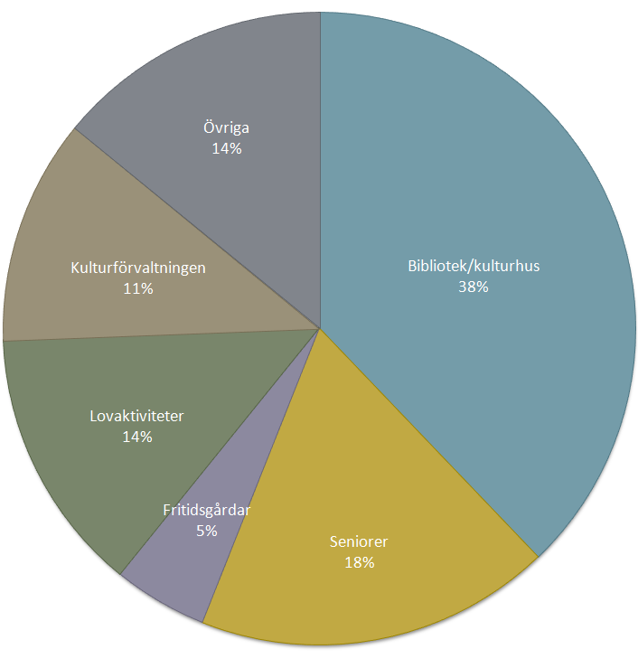
Inventering av aktiviteter
Drygt 3 000 aktiviteter ingår.
Aktiviteterna kommer bl.a. från:
Aktuelltartiklar
Facebooksidor
Bibliotekens kalendarium
PDF:er av tryckta program
Särprofilerade verksamheter
Bibliotek/kulturhus, seniorer, lovaktiviteter och kultur-förvaltningen står tillsammans för 81 % av aktiviteterna

Slide 6
Beställare
Anette Hermansson
Styrgrupp
Verksamhetsprojekt
PL Niina Jurvelin (Henrik Johnsson)
Teknikprojekt
PL Marie Börtin Hultström
Projektgrupp
Referensgrupp
Testgrupp
Projektgrupp
Förväntan på gruppen
Komma med synpunkter och råd på projektgruppens arbete på en övergripande och strategisk nivå. Förankra i sina egna organisationer.
Lämpliga befattningar
Befattningar med helhetssyn för sin verksamhet/ förvaltning. Till exempel:
Enhetschefer
Kommunikatörer
Områdeschefer K&F
Förväntan på gruppen
Bidra med verksamhets-kunskap på en hands on-nivå. Testa inmatning.
Lämpliga befattningar
Befattningar som jobbar med att samordna, samla in, producera eller publicera kalendariumaktiviteter idag. Till exempel:
Föreningskonsulenter SDF
Bibliotekarier med programansvar
Programproducenter
Aktivitetssamordnare, träffpunkter
Förvaltningsredaktörer

Slide 7
Följ kalendarieprojektet på bloggen
På http://webblogg.goteborg.se/category/gemensamt-kalendarium/ kan du följa utvecklingen av kalendariet

